Slide 1



EL PODER
DEL EVANGELIO
PROGRAMA DE ESCUELA SABATICA
recursos-biblicos.com

Slide 2

INTRODUCCION
La misión de Pablo no fue improvisada. Cada ciudad, cada paso, cada palabra, respondía a una dirección divina. En el programa de hoy, en vez de repasar lugares o revivir momentos históricos veremos el modelo evangelizador de Pablo, un hombre guiado por el Espíritu que se adaptó a cada contexto sin alterar el contenido del mensaje.
recursos-biblicos.com

Slide 3
Hoy recorreremos seis ciudades, seis momentos clave donde Pablo, junto a sus compañeros, decidió presentar a Cristo en medio de sinagogas cerradas, cárceles oscuras, plazas filosóficas y calles corruptas. En cada diálogo veremos no solo a un apóstol valiente, sino a un siervo sensible, estratégico y lleno del Espíritu. Si el programa de hoy te motiva a salir a predicar a Jesús y a contextualizar el mensaje de salvación a tu comunidad, estaremos cumpliendo nuestro principal objetivo.
recursos-biblicos.com

Slide 4
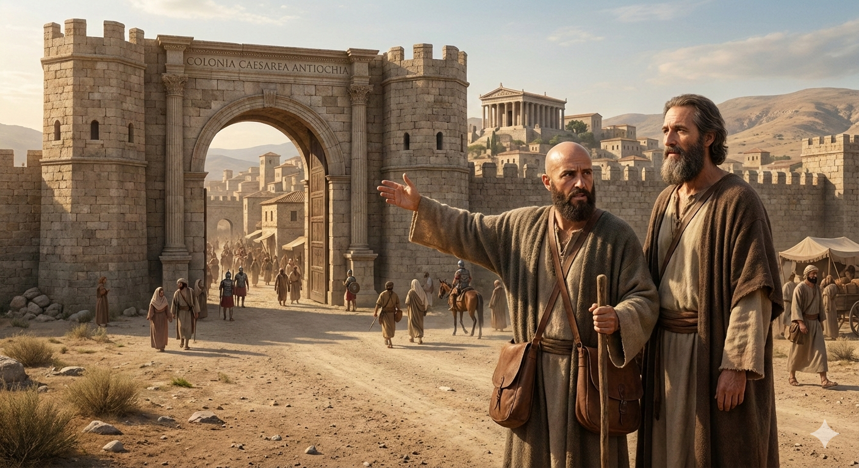
Pablo y Bernabé, dos entregados misioneros, se detuvieron ante las puertas de Antioquía de Pisidia. Bernabé, recordando experiencias pasadas, cuestionó si debían comenzar de nuevo por la sinagoga. Sin embargo, Pablo le respondió con una calma inquebrantable, explicando que era necesario anunciar la palabra de Dios primero a los judíos, antes de dirigirse a los gentiles en caso de rechazo. Con la promesa del perdón de los pecados como estandarte, ambos entraron en la ciudad confiando en que el Espíritu Santo les daría valor.
recursos-biblicos.com

Slide 5

HIMNO INICIAL
himno # 568, “Hay lugar en la amplia viña”
recursos-biblicos.com

Slide 6
Más tarde, al acercarse a Iconio, la tensión era evidente. Bernabé temía que se repitieran los celos y la persecución de Antioquía. Pablo, observando cómo la palabra se difundía a pesar de la división de la ciudad, le recordó que las señales y maravillas del Señor confirmaban su mensaje. Con decisión, reafirmaron su estrategia: predicarían primero a los suyos y luego buscarían los corazones sedientos fuera de los muros, convencidos de que nada detendría la proclamación de que Jesús vive.
recursos-biblicos.com

Slide 7

LECTURA BIBLICA
Y ORACION
«Entonces toda la multitud calló, y oyeron a Bernabé y a Pablo, que contaban cuán grandes señales y maravillas había hecho Dios por medio de ellos entre los gentiles.»
Hechos 15: 12
recursos-biblicos.com

Slide 8
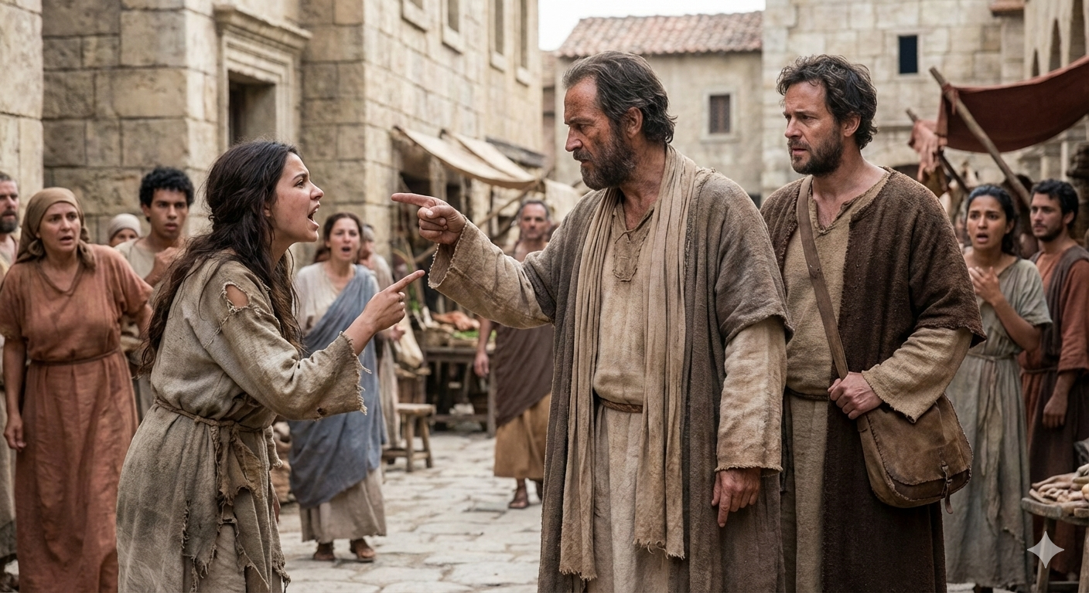
En Filipos, la misión tomó un rumbo distinto. Pablo y su nuevo compañero, Silas, recordaban con gratitud a Lidia, la mujer cuyo corazón Dios había preparado junto al río. Pablo reflexionaba sobre cómo la oración hacía presente a Dios incluso donde no había una sinagoga establecida.
Pero la paz se vio interrumpida por una joven esclava que los seguía gritando. Pablo, impulsado por el Espíritu, decidió reprenderla para evitar que el testimonio de Cristo se mezclara con la oscuridad. Ante el temor de Silas por una posible detención, Pablo puso una mano en su hombro y le aseguró que, si llegaban a la cárcel, cantarían. Para él, no existían cadenas capaces de atar el evangelio, y Silas comprendió que el canto abriría las puertas que la fuerza no podía mover.
recursos-biblicos.com

Slide 9

MUSICA
ESPECIAL
recursos-biblicos.com

Slide 10
La persecución se intensificó en Tesalónica. Bajo la sombra de la noche, Pablo y Silas se ocultaban mientras los soldados los buscaban casa por casa. Pablo sentía el pesar de ver a Jasón arriesgándolo todo por hospedarlos. A pesar de las mentiras y las acusaciones de "trastornar el mundo", Pablo aceptó el desafío con valentía: su intención era, precisamente, trastornar lo que el pecado había torcido. Decidieron partir esa misma noche, prometiendo fortalecer a la nueva iglesia a través de cartas.
recursos-biblicos.com

Slide 11
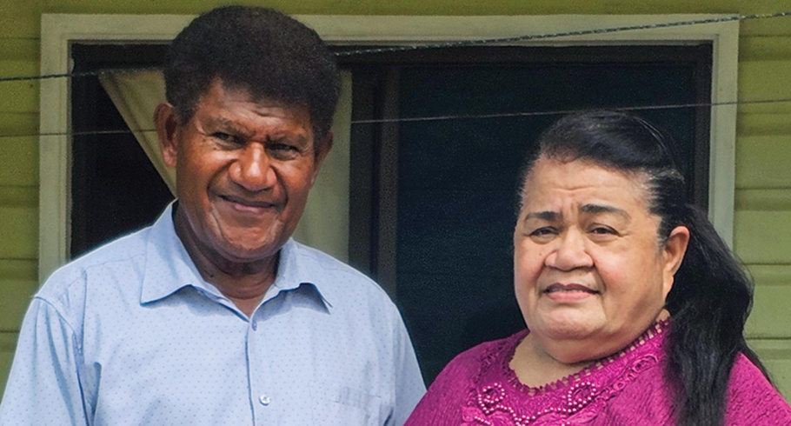

INFORME
MISIONERO
“Yo iré”
recursos-biblicos.com

Slide 12
Al llegar a Berea, la experiencia fue un bálsamo para sus espíritus. Silas se mostró maravillado por la nobleza de los habitantes, quienes no discutían, sino que escudriñaban las Escrituras diariamente para confirmar lo que oían. Pablo se sentía emocionado al ver que, en aquel corazón humilde de los bereanos, el Espíritu obraba con total libertad, dejando una llama encendida que ni las turbas ni los decretos podrían apagar.
recursos-biblicos.com

Slide 13


NUEVO
HORIZONTE
“Fuimos organizados con propósitos misioneros”
Evangelismo
recursos-biblicos.com

Slide 14
Finalmente, Pablo llegó a Atenas. Mientras recorría la ciudad, su espíritu se conmovía al verla entregada a la idolatría. Cuando Timoteo lo alcanzó, le preguntó si realmente se atrevería a hablar de Jesús en una ciudad dominada por la lógica y la filosofía.
recursos-biblicos.com

Slide 15


INFORME
SECRETARIAL
recursos-biblicos.com

Slide 16
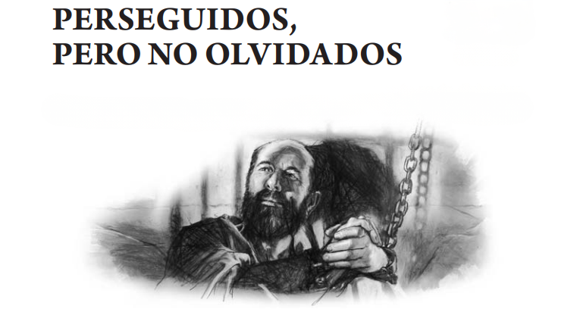

REPASO DE LA
LECCION
recursos-biblicos.com

Slide 17
CONCLUSION
Pablo, señalando el Areópago, le explicó su plan: utilizaría el altar que había visto dedicado al "Dios no conocido" para anunciar al verdadero Dios. A pesar de la posibilidad de ser objeto de burlas, Pablo se mantuvo firme en su propósito de llamar a todos al arrepentimiento. Con paso decidido, los misioneros se dirigieron hacia la ciudad, dispuestos a que la verdad brillara en medio de la sabiduría humana.
recursos-biblicos.com

Slide 18
Himno Final
559, “NO TE DÉ TEMOR”
ORACION FINAL
recursos-biblicos.com

